Slide 1
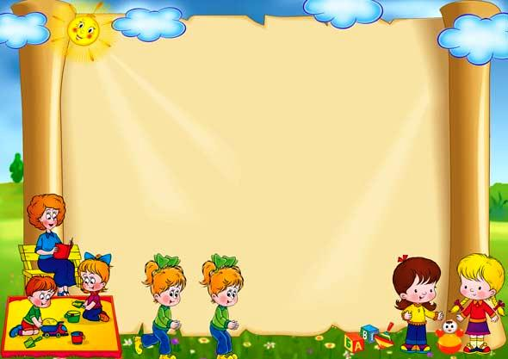
Муниципальное дошкольное образовательное учреждение детский сад №2 «Светлячок»
« Игра, как фактор развития речи»
Воспитатель: Боярская
Светлана Борисовна

Slide 2
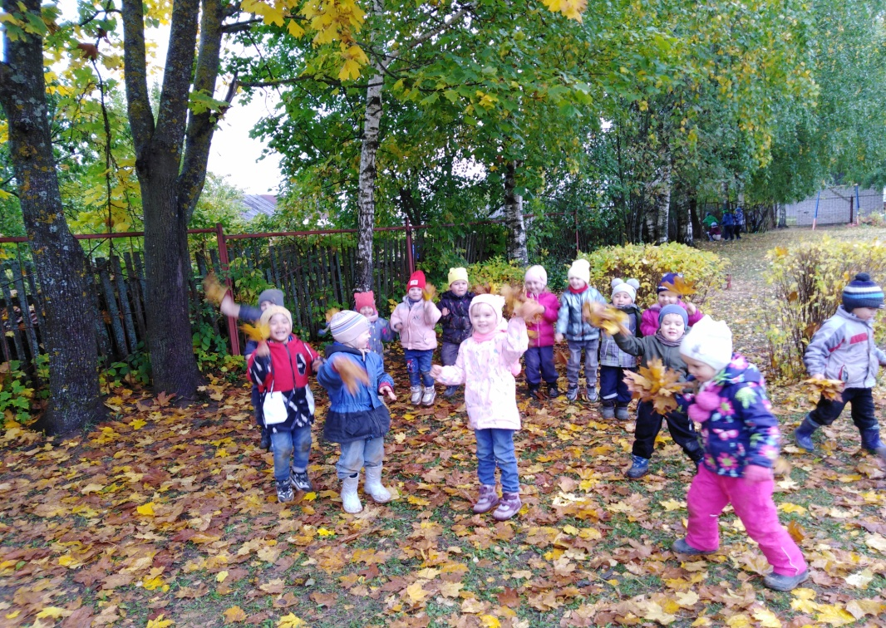
В дошкольном возрасте наиболее активно усваиваются и развиваются коммуникативные умения и навыки, дети в этом возрасте учатся строить взаимоотношения с взрослыми и сверстниками.

Slide 3
Через игру ребенок усваивает такие коммуникативные умения, как: - приветствие - прощание - обращение - просьбу - может оказать посильную для ребенка помощь, поддержку, услугу - ребенок может выражать и принимать благодарность - может принести и принять извинение - высказать какое либо требование - может дать развернутое высказывание.

Slide 4
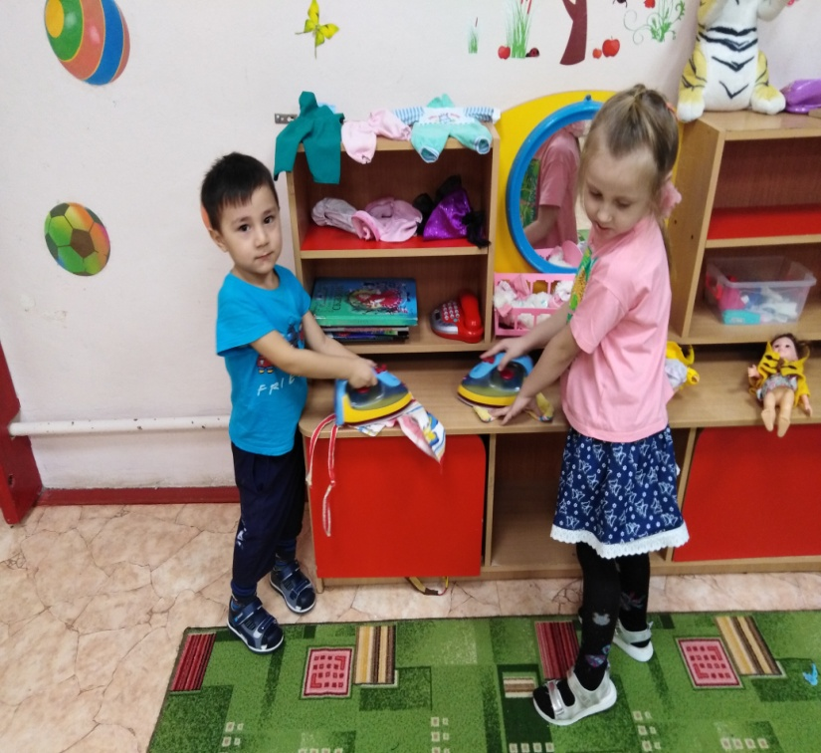
Итак, игра является средством развития речи. Дети не играют молча, даже маленький ребенок, играя один, разговаривает с игрушкой, ведет диалог с воображаемым участником игры, проговаривает свои действия.

Slide 5
Все игры можно подразделить на: * дидактические игры, * сюжетно-ролевые игры, * театрализованные игры, * игры с правилами, * подвижные игры, * самостоятельные игры детей.

Slide 6
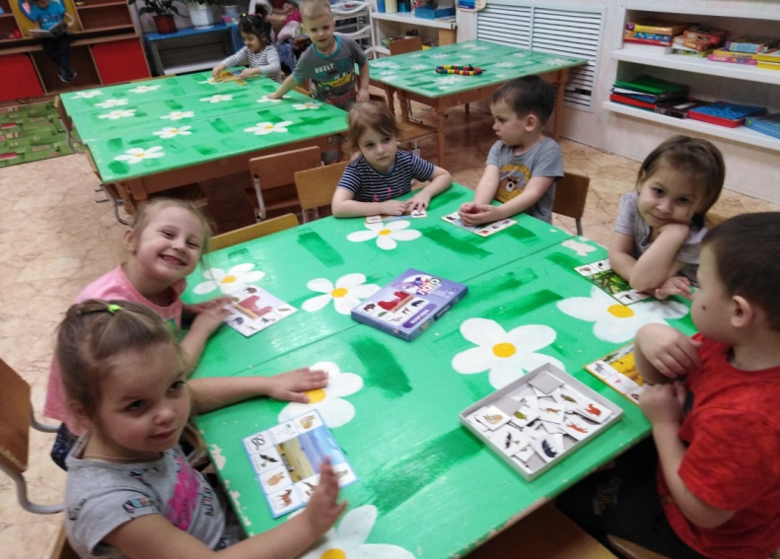
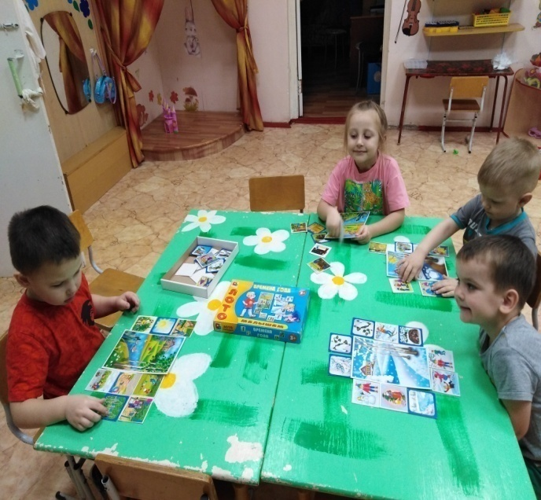
Развитие речи средствами дидактической игры В своей работе я использую дидактические игры как в непосредственно образовательной деятельности, так и в самостоятельной деятельности детей, конечно же организовывая их. Целесообразно организовывать дидактические игры парами с соблюдением следующих игровых правил. Сначала объясняя правила игры и обязательно побуждать их высказываться (задавать вопросы, высказывать свое мнение, рассуждать, описывать картинки).

Slide 7
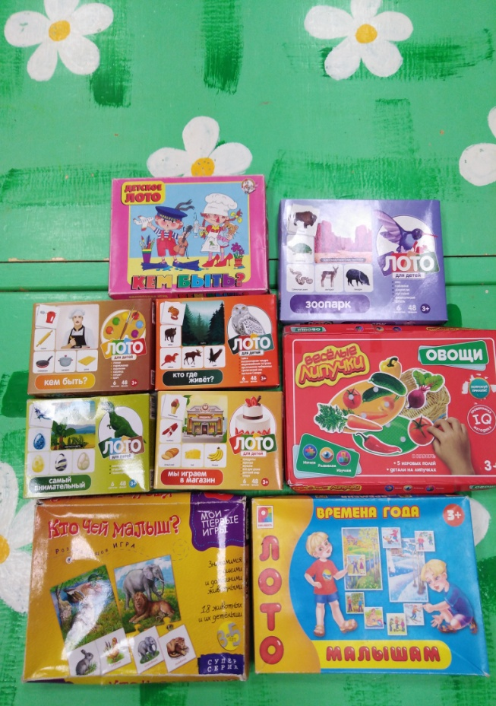
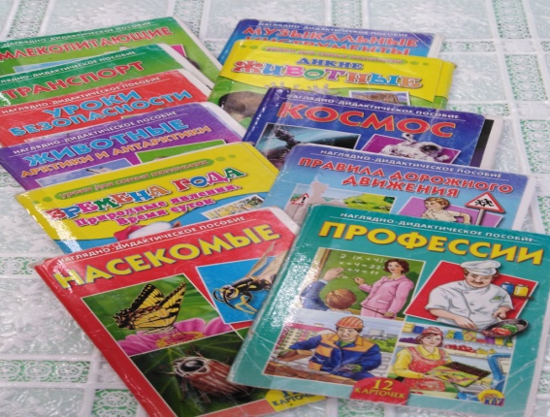
Дидактическая игра развивает речь детей: пополняет и активизирует словарь, формирует правильное звукопроизношение, развивает связную речь, умение правильно выражать свои мысли.
В группе имеются такие игры:
Кто чей малыш?
Кем быть?
Овощи
Рассказы по рисункам
Какая, какое, какие?
Профессии
Кто в домике живет?
Времена года
Играем в лото

Slide 8
Сюжетно-ролевые игры Большую роль в формировании умений вести разговор, контактировать, внимательно слушать, использовать мимику и жесты, играют сюжетно-ролевые игры.
Сюжетно-ролевая игра оказывает положительное влияние на развитие речи. В ходе игры ребенок вслух разговаривает с игрушкой, говорит и за себя, и за нее, подражает гудению самолета, голосам зверей. Развивается диалогическая речь
Диалогическая речь является ведущей в сюжетно-ролевой игре.
В группе имеются такие игры как:
магазин,
шоферы,
парикмахерская,
строители,
больница

Slide 9
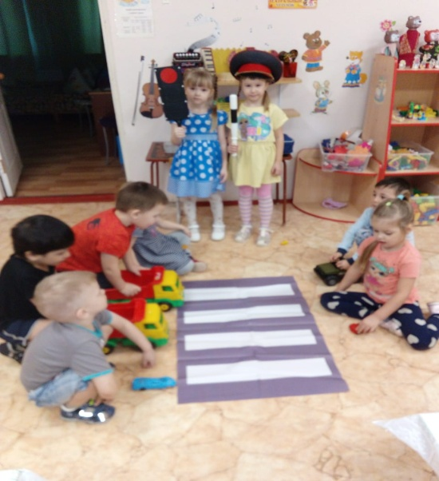
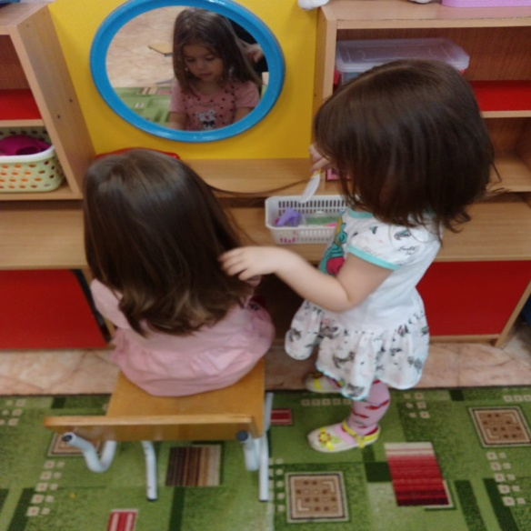
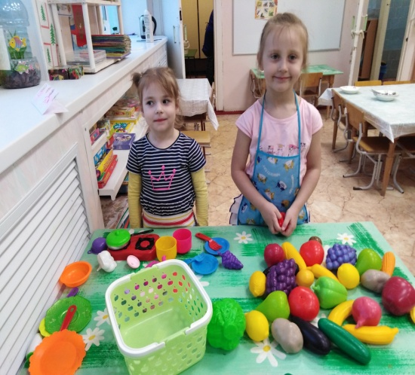
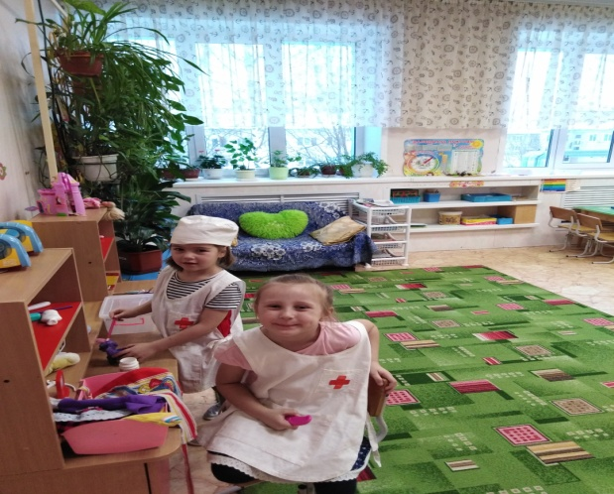
Через игру можно побуждать детей к общению друг с другом. Сюжетно-ролевая игра способствует:
- закреплению навыков пользования инициативной речью,
- совершенствованию разговорной речи,
- обогащению словаря,
-формированию грамматического строя языка и т. д.

Slide 10
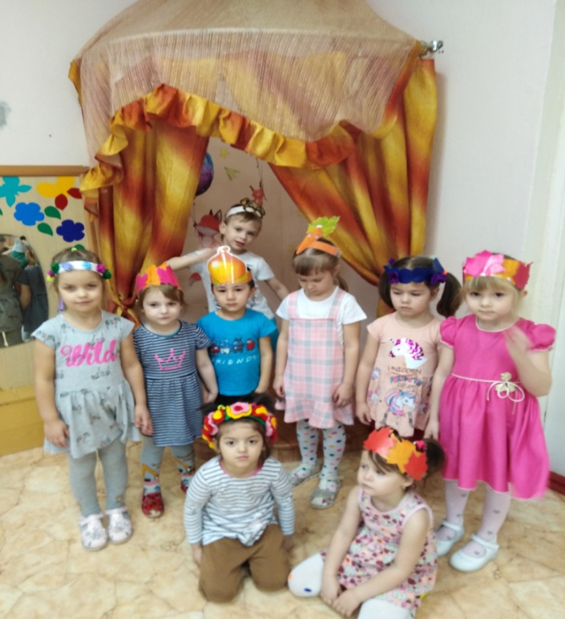
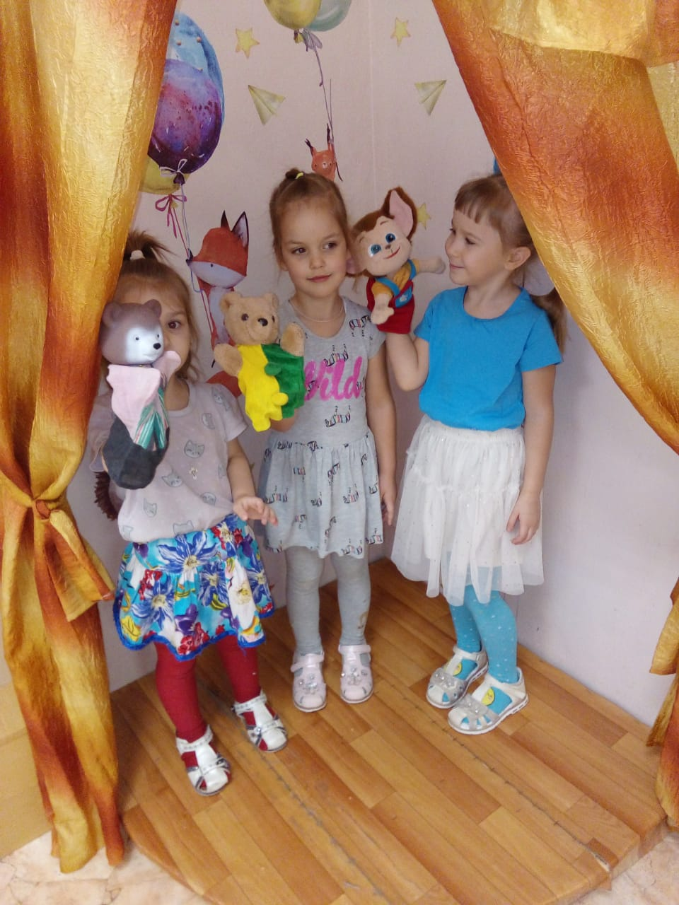
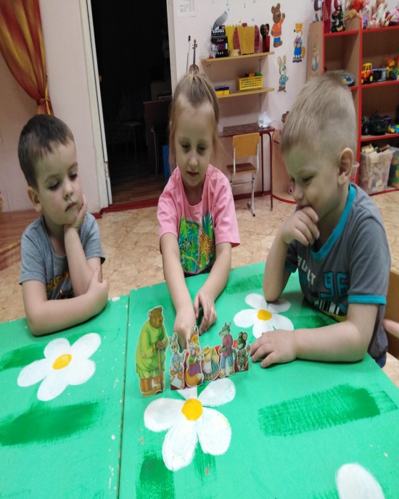
Театрализованные игры Заучивание литературных диалогов и чтение по ролям позволяет детям усвоить вопросительную и повествовательную интонации, приучает выполнять основные правила диалога: очередность, поддержание и развитие темы разговора.

Slide 11
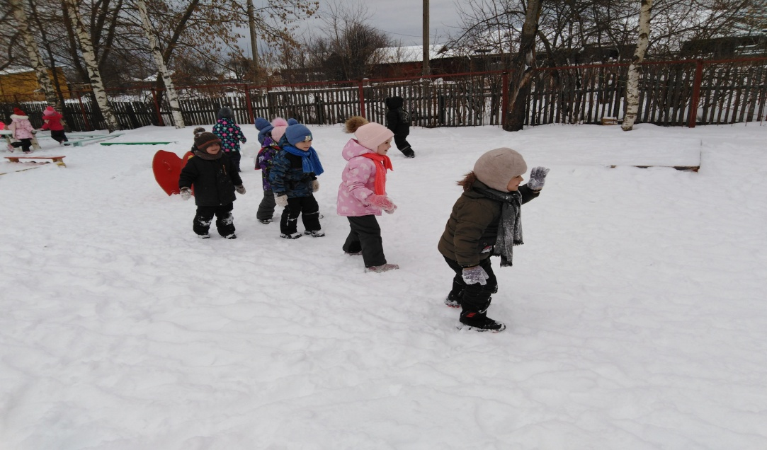
В играх с правилами дети договариваются друг с другом соблюдать определенные правила, действовать по инструкции, прогнозировать последствия выполнения или не выполнения условий игры.

Slide 12
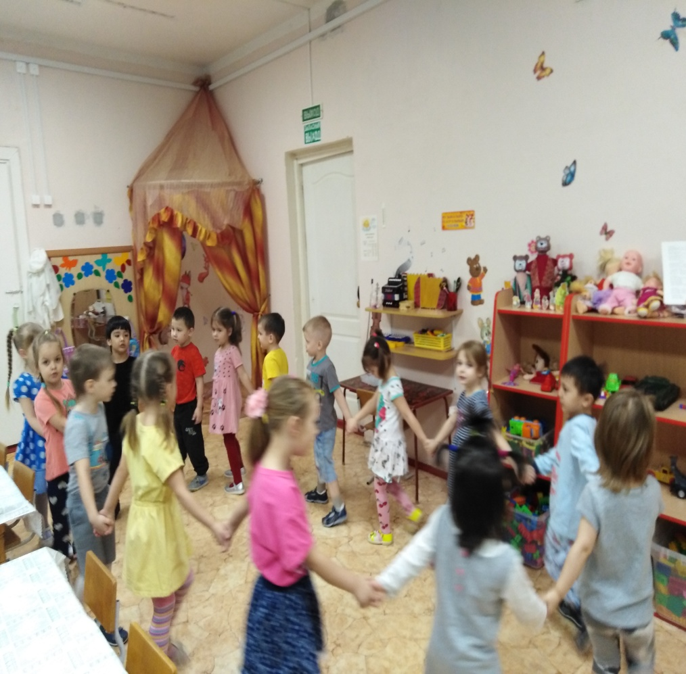
:
Подвижные игры с готовыми диалогическими текстами, а также игры, в ходе которых эти тексты создаются самими детьми, помогают стать действенными методами обучения дошкольников диалогу.

Slide 13
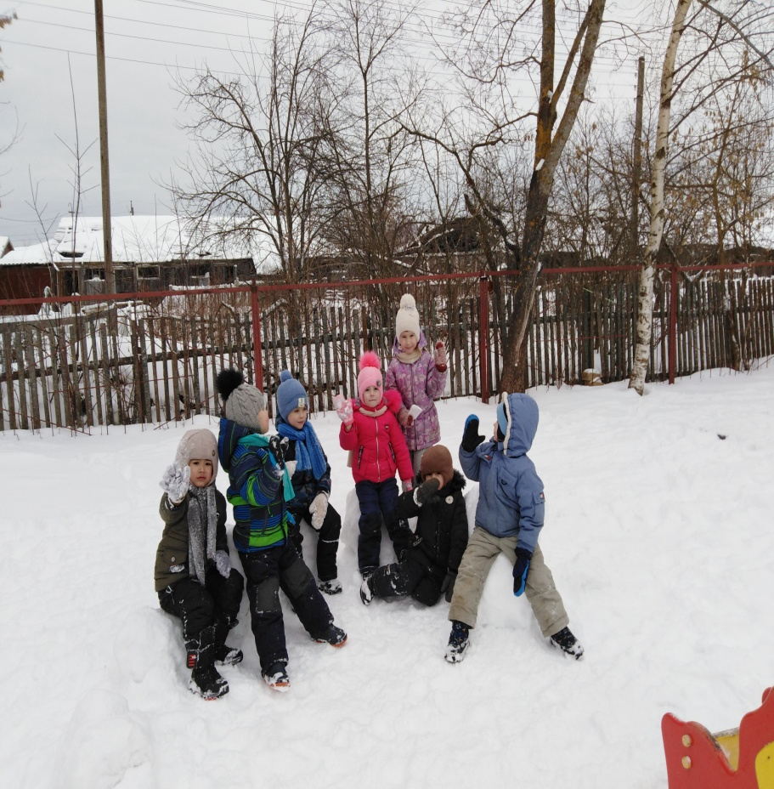
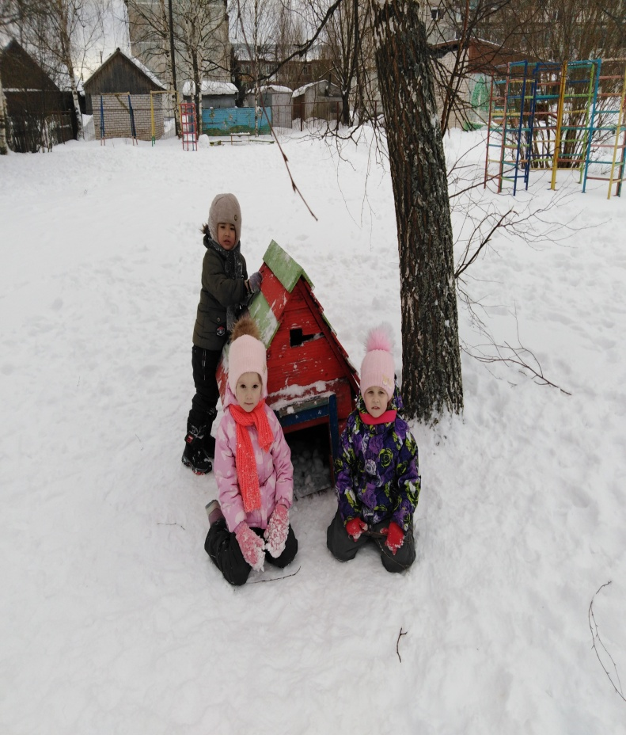
Очень важную роль играют совместные игры детей. Они доставляют детям большое удовольствие, именно здесь проявляются первые ростки дружбы, начинаются общие переживания.

Slide 14
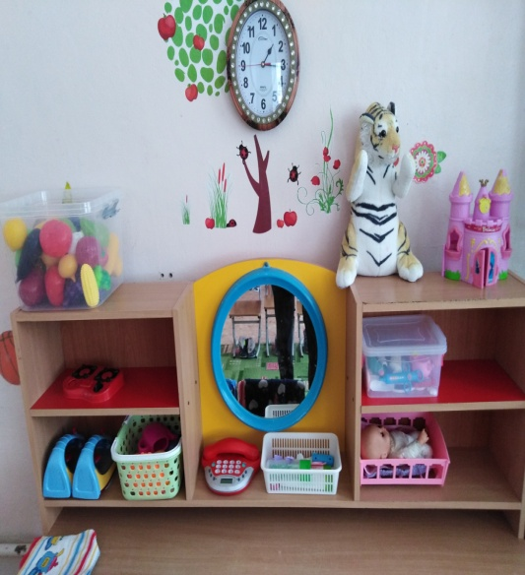
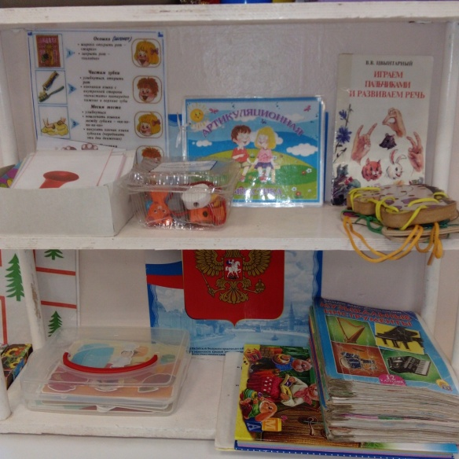
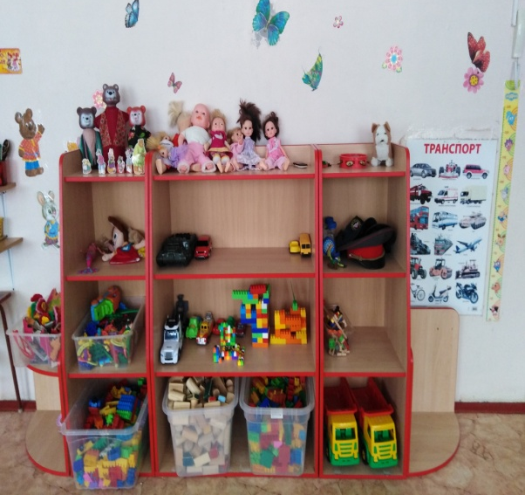
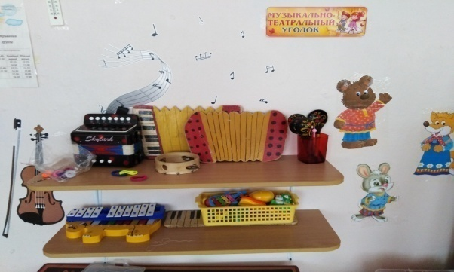
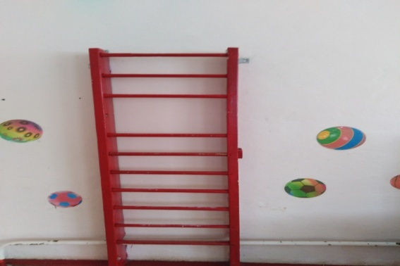
ПРЕДМЕТНО РАЗВИВАЮЩАЯ СРЕДА В ГРУППЕ
«В ПУСТЫХ СТЕНАХ РЕБЁНОК НЕ ЗАГОВОРИТ»…
Е. И. ТИХЕЕВА
Создание условий для полноценного развития речи детей предусматривает: создание развивающей предметно-пространственной среды.

Slide 15
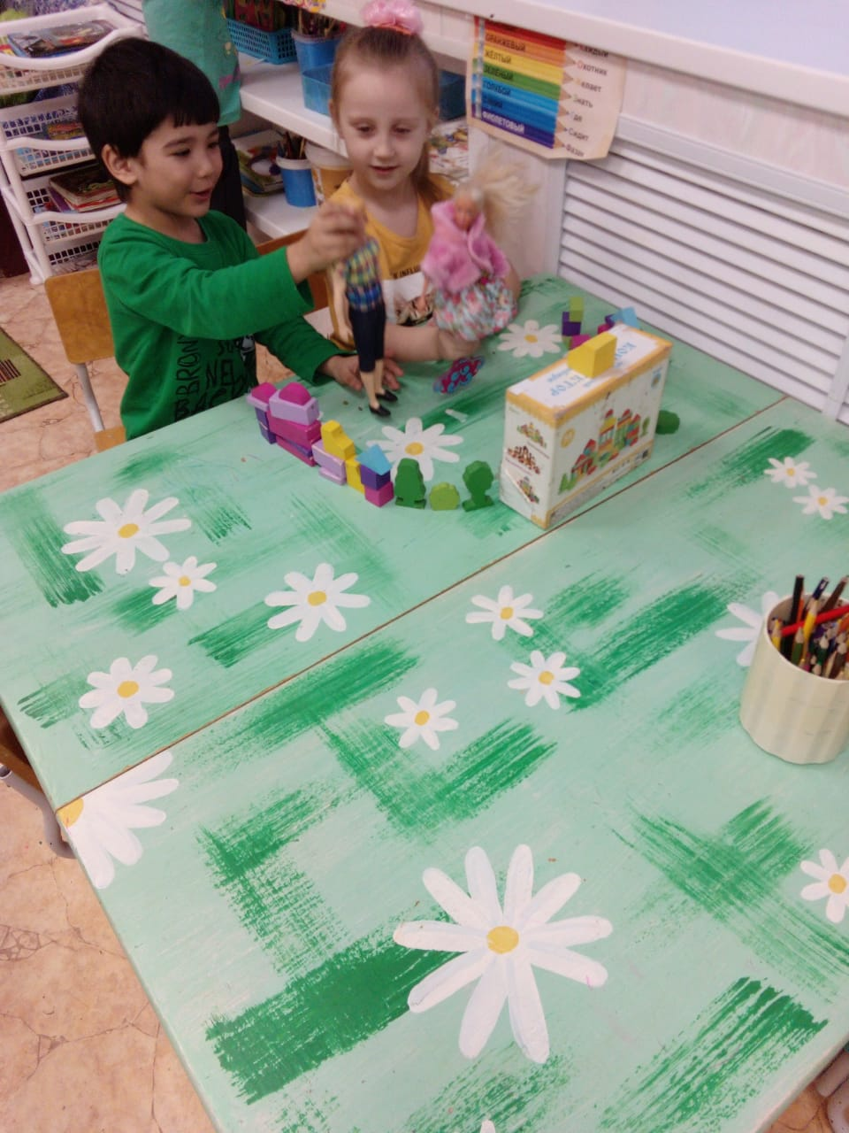
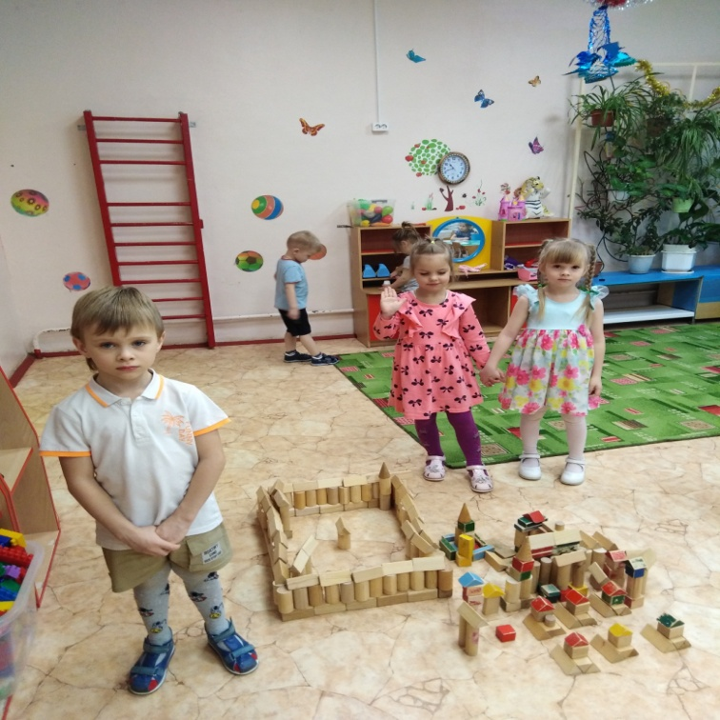

Slide 16
Игровые технологии речевого развития дошкольников условно можно разделить на 4 большие группы: - развитие артикуляционного аппарата, - развитие моторики, - театрализованная деятельность, - пальчиковая гимнастика.

Slide 17
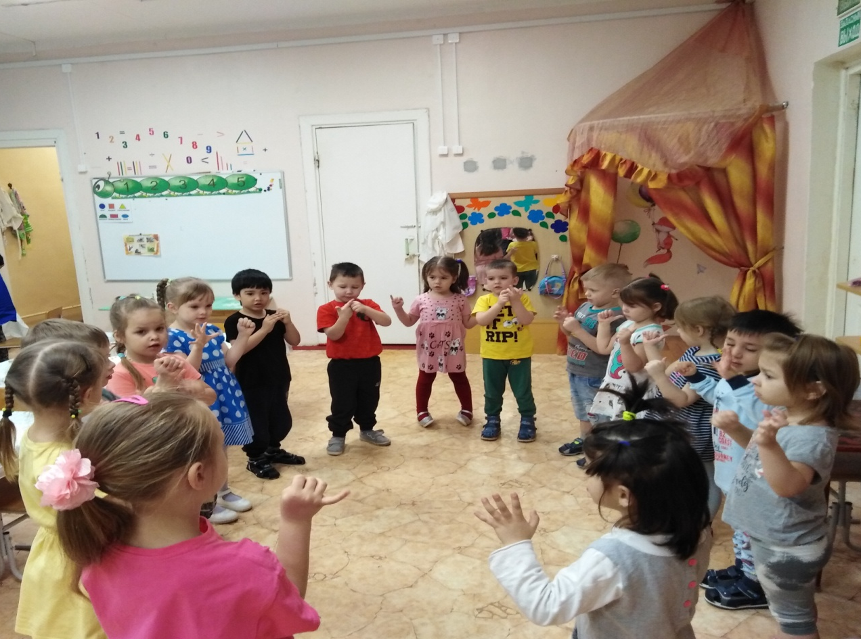
«УМ РЕБЕНКА НАХОДИТСЯ НА КОНЧИКАХ ЕГО ПАЛЬЦЕВ». В.А. СУХОМЛИНСКИЙ
Одним из показателей хорошего физического и нервно-психического развития ребенка является развитие его руки, кисти, ручных умений или, как принято называть, мелкой пальцевой моторикой.

Slide 18
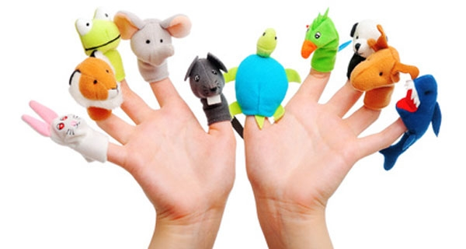
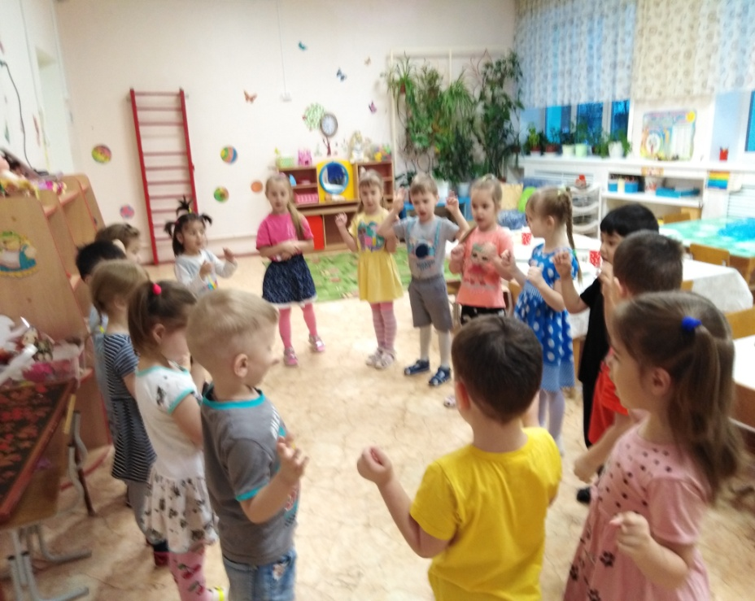
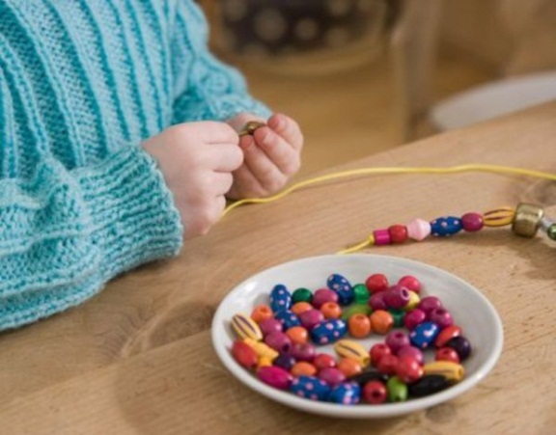
ПАЛЬЧИКОВАЯ ГИМНАСТИКА:
-Способствует овладению навыками мелкой моторики; -Помогает развивать речь ребенка; -Повышает работоспособность коры головного мозга; -Развивает у ребенка психические процессы: мышление, внимание, память, воображение; -Снимает тревожность.

Slide 19
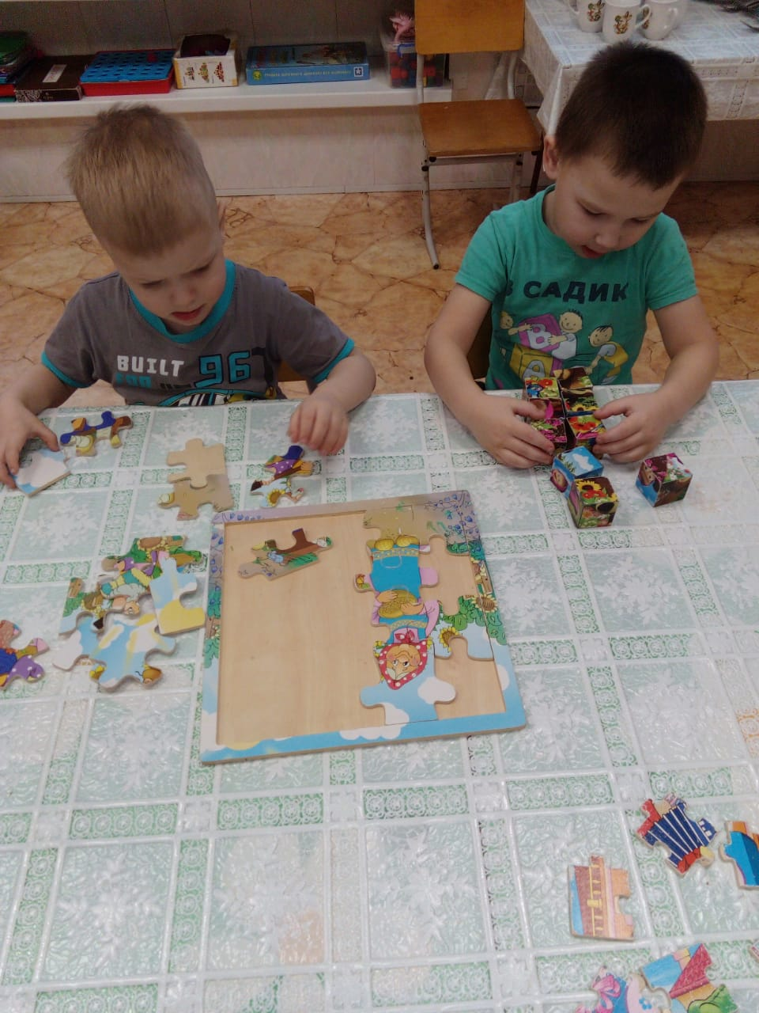
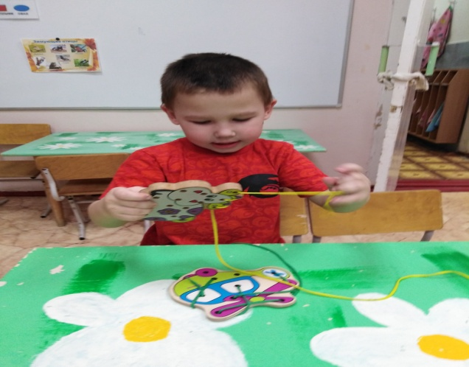
РАЗВИТИЕ РЕЧИ ДЕТЕЙ ПОСРЕДСТВАМ МЕЛКОЙ МОТОРИКИ РУК
Ученые пришли к выводу, что приблизительно треть всей поверхности двигательной проекции головного мозга занимает именно проекция кисти рук, которая располагается рядом с речевой зоной. Из этого следует следующий вывод; развитие речи ребенка и развитие мелкой моторики два взаимосвязанных неразрывных процесса.
Существует несколько эффективных способов развития мелкой моторики:
-игры с мелкими предметами (мозаика, пазлы, бусы, конструкторы)
-пальчиковые игры
-лепка
-игрушки-шнуровки
-кубики

Slide 20
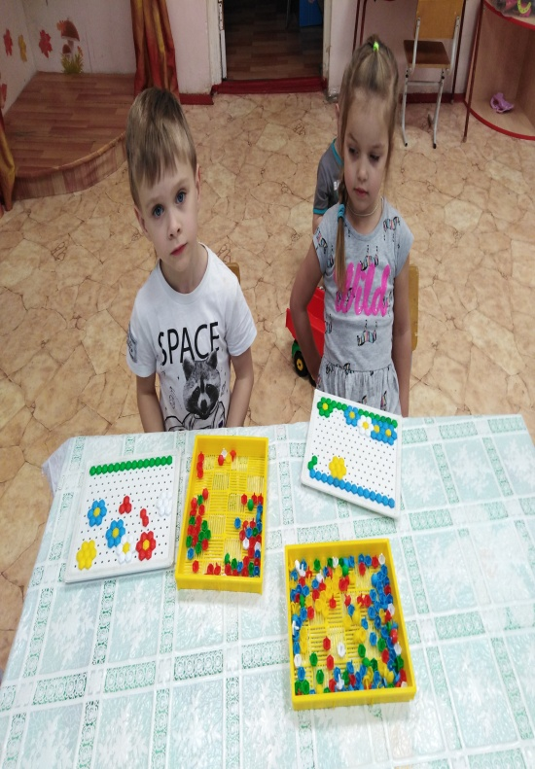
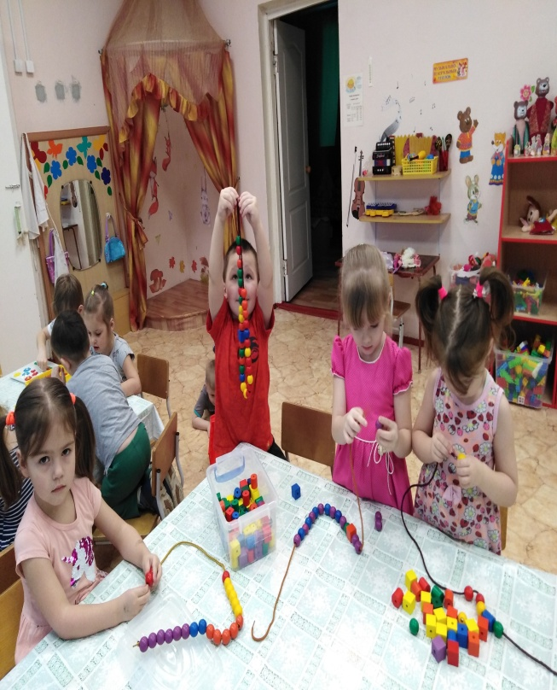
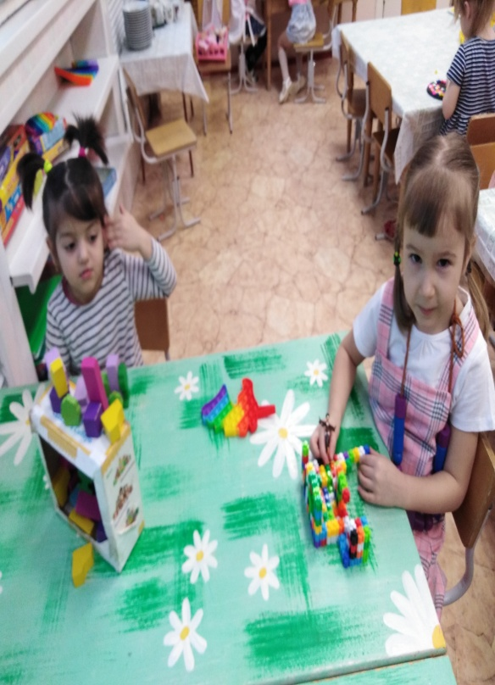
«ИСТОЧНИКИ СПОСОБНОСТЕЙ И ДАРОВАНИЯ ДЕТЕЙ – НА КОНЧИКАХ ИХ ПАЛЬЦЕВ. ОТ ПАЛЬЦЕВ, ОБРАЗНО ГОВОРЯ, ИДУТ ТОНЧАЙШИЕ РУЧЕЙКИ, КОТОРЫЕ ПИТАЮТ ИСТОЧНИК ТВОРЧЕСКОЙ МЫСЛИ» В. А. СУХОМЛИНСКИЙ

Slide 21
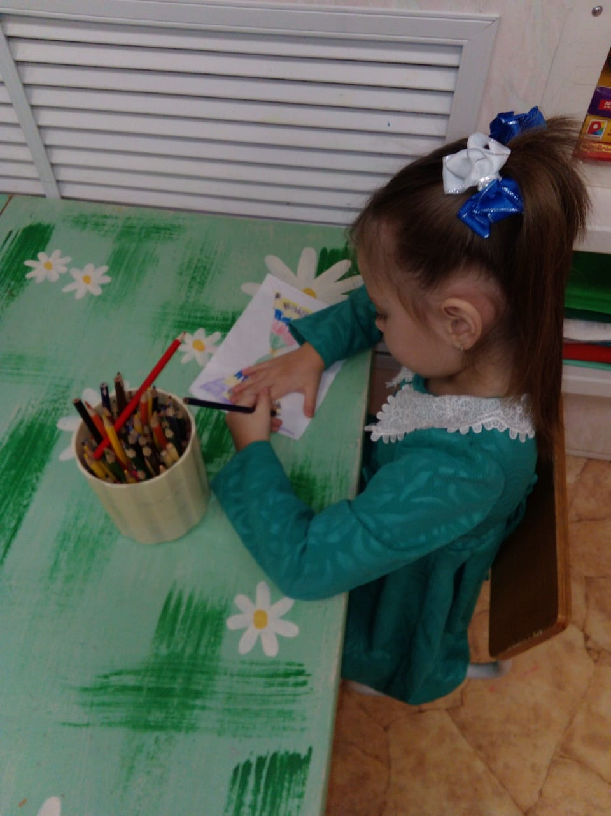
ХУДОЖЕСТВЕННОЕ ТВОРЧЕСТВО И РАЗВИТИЕ РЕЧИ
«ЧТО Я СЛЫШУ — ЗАБЫВАЮ. ЧТО Я ВИЖУ — Я ПОМНЮ. ЧТО Я ДЕЛАЮ — Я ПОНИМАЮ».
КОНФУЦИЙ.
Художественное творчество- уникальное средство для развития мелкой моторики и речи в их единстве и взаимосвязи. Чем больше ребенок умеет, хочет и стремится делать руками, тем он умнее и изобретательнее. По мере совершенствования мелкой моторики идет развитие речевой функции. Функция руки и речь развиваются параллельно. В процессе продуктивной деятельности дети учатся анализировать формы, наблюдать, сравнивать, выделять черты сходства и различия предметов по величине.

Slide 22
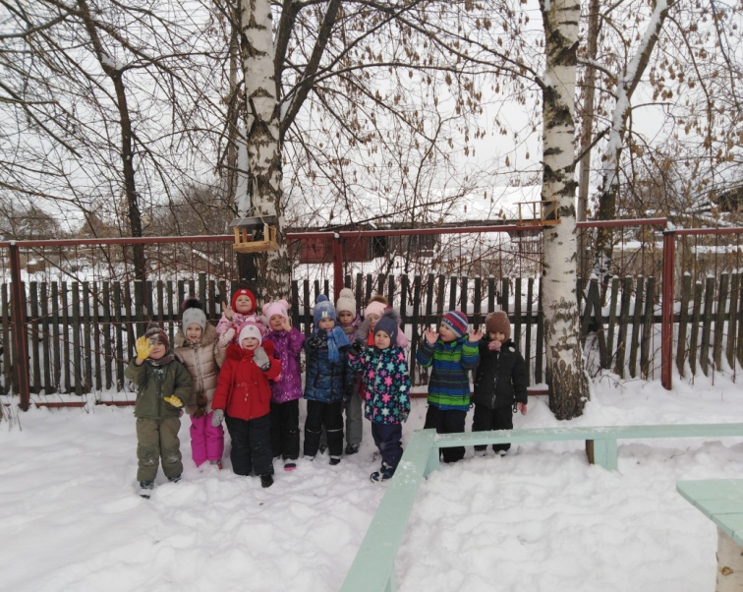
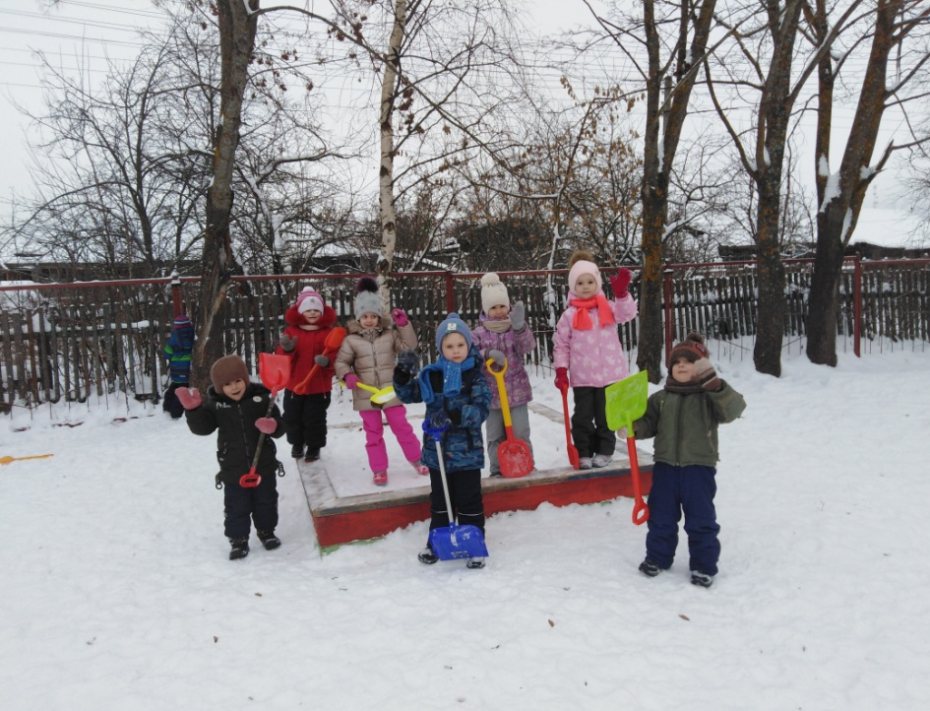
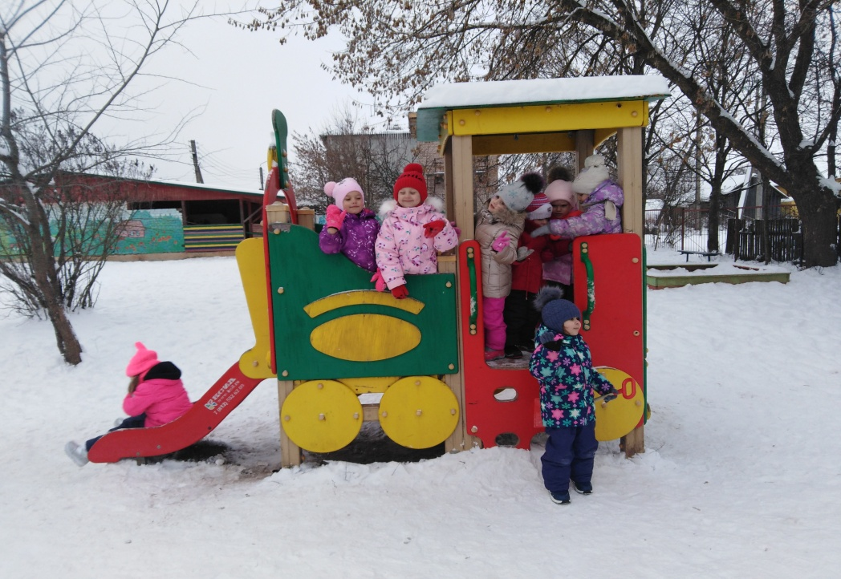
РАЗВИТИЕ РЕЧИ НА ПРОГУЛКЕ
ПРОГУЛКА - это не только важный режимный момент, но и замечательный способ развития речи ребёнка. Территория детского сада разнообразная. На прогулках дети отмечают все, что они видят вокруг себя и стараются выразить свое впечатление словами.

Slide 23
КАРТОТЕКИ ПО РАЗВИТИЮ РЕЧИ
В группе имеются картотеки пальчиковых игр, подвижных игр, сюжетно – ролевых игр, развивающие игры с детьми, картотека физкультминуток, картотека пословиц, картотека речевых игр для режимных моментов.

Slide 24
РАБОТА С РОДИТЕЛЯМИ
Проводятся беседы, даются рекомендации для заучивания с детьми дома, пословиц, потешек, считалок, скороговорок, чистоговорок; консультации и советы какие книги следует читать детям разного дошкольного возраста; организовываются тематические родительские собрания.

Slide 25
СПАСИБО ЗА ВНИМАНИЕ!

